Slide 1
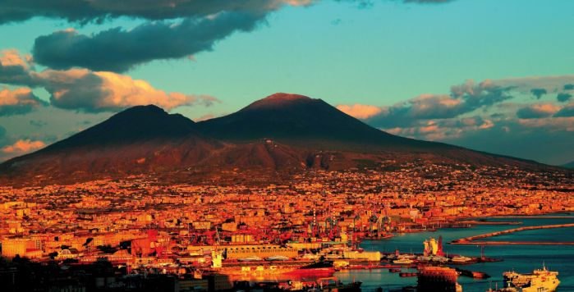
IL VESUVIO

Slide 2
VESUVIO
E’ SITUATO IN CAMPANIA, IN PROVINCIA DI NAPOLI
E’ UN VULCANO ATTIVO
E’ PERICOLOSO IN CASO DI ERUZIONE PER CIRCA 70000 ABITANTI DELLE ZONE CIRCOSTANTI
E’ ALTO 1281 M, HA UNA CALDERA DI 4 KM DI DIAMETRO
E’ VULCANO A RECINTO : IL NOME CI SI RIFERISCE COMUNEMENTE AL CONO INTERNO,

Slide 3
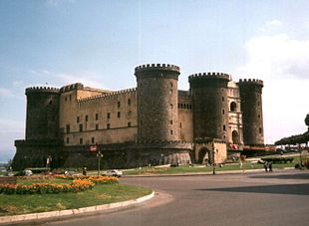
DOVE SI TROVA
IL VESUVIO E’ UN VULCANO SITUATO IN ITALIA, PRECISAMENTE NELLA REGIONE CAMPANIA, A NAPOLI, ED E’IN POSIZIONE DOMINANTE RISPETTO AL GOLFO DI NAPOLI. E’ UNO DEI VULCANI ATTIVI DELL’EUROPA CONTINENTALE, NONCHE’, UNO DEI PIU’ PERICOLOSI AL MONDO, A CAUSA DELL’ELEVATA POPOLAZIONE DELLE ZONE CIRCOSTANTI E DELLE SUE CARATTERISTICHE ESPLOSIVE. L’AREA VESUVIANA PRESENTA INFATTI UN’ALTA DENSITA’ DI POPOLAZIONE E IL NUMERO DEI RESIDENTI POTENZIALMENTE IN PERICOLO SI AGGIRA INTORNO A 700.000.

Slide 4
ALTEZZA DEL VESUVIO
L’ALTEZZA DEL VESUVIO AL 2010, E’ DI 1281 METRI, SORGE ALL’INTERNO DI UNA PARZIALE CALDERA DI CIRCA 4 KM DI DIAMETRO. L’INTERO COMPLESSO VULCANICO, DETTO SOMMO-VESUVIO.
E’ CLASSIFICATO COME VULCANO A RECINTO E CON IL NOME CI SI RIFERISCE COMUNEMENTE AL CONO INTERNO, O GRAN CONO.
IL VESUVIO SI STACCA NETTAMENTE DALLA PIANA SU CUI SORGE. IL CIRCUITO DELLA BASE MISURA CIRCA 20 KM E LA VETTA E’ A 1281 METRI SUL LIVELLO DEL MARE. QUEST’ULTIMA VARIA CON IL TEMPO, A CAUSA DELL’ALTEZZA VARIABILE DEL CONO. LA SUA ALTEZZA MODERATA E LA FACILITA’ CON LA QUALE SI PUO’ RAGGIUNGERE, HANNO INDOTTO MOLTI VIAGGIATORI A SCALARE LA MONTAGNA.

Slide 5
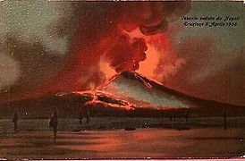
TIPO DI VULCANO, TIPO DI ERUZIONE, ULTIMA ERUZIONE
IL VESUVIO E’ UN VULCANO PARTICOLARMENTE INTERESSANTE PER LA SUA STORIA E PER LA FREQUENZA DELLE SUE ERUZIONI. SI TRATTA DI UN VULCANO ESPLOSIVO, LA CUI ULTIMA ERUZIONE EBBE LUOGO NEL 1944. DA QUESTA DATA NON SI SONO VERIFICATE PIU’ERUZIONI ED E’ CONSIDERATO QUIESCENTE. PER LA SUA PERICOLOSITA’, ALCUNI INTERVENTI LEGISLATIVI HANNO INDIVIDUATO UNA ZONA A RISCHIO IN CASO DI ERUZIONE, DETTA ZONA ROSSA. IL DIPARTIMENTO DELLA PROTEZIONE CIVILE, CON LA COLLABORAZIONE DELLA COMUNITA’ SCIENTIFICA E DELLE AUTORITA’ LOCALI, HA PREDISPOSTO UN PIANO DI EMERGENZA CHE VIENE COSTANTEMENTE AGGIORNATO.
L’ULTIMA ERUZIONE RISALE AL MARZO DEL 1944, QUANDO LE CENERI EMESSE DAL VULCANO RAGGIUNSERO ANCHE IL NOSTRO TERRITORIO.

Slide 6
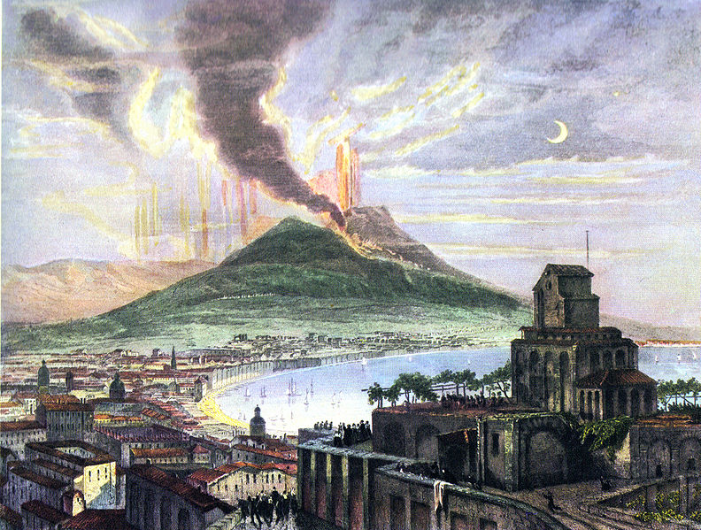
STORIA DEL VESUVIO
SI RITIENE CHE GIA’400000 ANNI FA LA ZONA DEL VESUVIO SIA STATA SOGGETTA AD ATTIVITA’ VULCANICA, 39000 ANNI FA AVVENNE UN’ERUZIONE COLOSSALE DETTA IGNIMBRITE CAMPANA, DURANTE LA QUALE SI EMISERO FINO A 15 KM CUBI DI MAGMA, TUTTAVIA SEMBRA CHE LA MONTAGNA ABBIA INIZIATO A FORMARSI 30000 ANNI FA, FORSE COME VULCANO SOTTOMARINO NEL GOLFO DI NAPOLI; EMERSA SUCCESSIVAMENTE COME ISOLA, SI UNI’ ALLA TERRAFERMA PER L’ACCUMULO DEI MATERIALI EIETTATI. IL VESUVIO E’ STATO PROTAGONISTA DI MOLTE OPERE LETTERARIE E SIA I GRECI CHE I LATINI DEDEICARONO VARI SCRITTI ALL’ANTICO CRATERE. IL NOME DEL VULCANO E’ ASSOCIATO AL TERMINE CAS CHE SIGNIFICA RISPLENDERE, BRUCIARE O ANCORA LO SI RICOLLEGA AL NOME DELLA DEA GRECA VESTA, DIVINITA’ DEL FUOCO E DEL FOCOLARE. LEOPARDI DEFINISCE IL VESUVIO « STERMINATOR VESEVO». L’ATROCE RISVEGLIO DEL CRATERE SI EBBE LA NOTTE DEL 24 AGOSTO DEL 79 d.C., QUANDO DURANTE L’ERUZIONE DEL VESUVIO FURONO DISTRUTTE INTERE CITTA’, TRA CUI ERCOLANO, STABIA E POMPEI, SEPPELLITE DAALE CENERI E LAPILLI. TRA IL 1631 E IL 1944, SI SONO INTENSIFICATI FORTISSIMI BOATI, TERREMOTI, TERRIBILI TUONI EMESSI DAL VULCANO, LENTE EFFUSIONI DI LAVA, PIOGGIA DI ZOLFO CHE HANNO BRUCIATO MOLTI CAMPI.

Slide 7
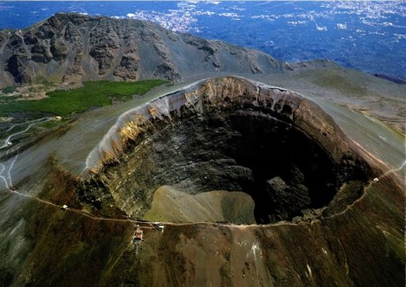
CURIOSITA’
LA CURIOSITA’ CHE MOLTI NAPOLETANI CONOSCONO E’ CHE IL VESUVIO E’ CRESCIUTO ALL’INTERNO DI UN ALTRO VULCANO, MOLTO PIU’ GRANDE DEL VESUVIO STESSO. INFATTI, PRIMA DEL VESUVIO, ESISTEVA UN VULCANO MOLTO PIU’GRANDE CHE SI CHIAMAVA SOMMA, ANDATO DISTRUTTO PER UNA SERIE DI ERUZIONI ESPLOSIVE MOLTO FORTI E SOLTANTO DOPO E’ NATO L’ATTUALE CRATERE DEL VESUVIO.

Slide 8
IL VESUVIO TRA MITI E LEGGENDE
A seguito della terribile eruzione del 79 d.C. che seppellì Pompei ed Ercolano e con la spaventosa presenza di un vulcano, si fece avanti l’idea, durante le prime fasi del cristianesimo che ogni eruzione del Vesuvio corrispondesse alla collera divina; la punizione esemplare di Dio contro il popolo vesuviano (pagano) il quale conduceva una vita dissoluta in preda ai vizi e alle lussurie, in parallelo alle cugine Sodoma e Gomorra, punite per aver disobbedito alla volontà divina. Dal quel momento in poi, nell’iconografia cristiana, il Vesuvio venne identificato come la bocca dell’Inferno, l’abitazione del Diavolo, il fuoco come lingue in fiamme, simbolo del male.

Slide 9
UN MITO: LA NASCITA DI PULCINELLA
Da questo binomio Vesuvio-Inferno sono nate molte leggende popolari di genere fantastico tramandate per racconti orali tra cui la leggenda dell’origine di Pulcinella, la maschera carnevalesca e teatrale emblema di Napoli. Secondo il racconto del 1700, Pulcinella sarebbe nato dal guscio di un uovo magico, comparso sulla sommità del Vesuvio per volontà di Plutone, il Dio degli Inferi e dei Morti, a seguito della richiesta di due fattucchiere napoletane, le quali avrebbero preparato l’impasto magico perché desideravano ricevere un salvatore, un soccorritore, un alleato del popolo che avrebbe sanato situazioni di ingiustizia e di oppressione che tanto gravavano sulla città.

Slide 10
UNA LEGGENDA: LA NINFA MARINA
La Ninfa Marina Leucopetra era amata e contesa da due uomini, Vesevo e Sebeto. Si narra che un giorno mentre la bella fanciulla era intenta a raccogliere conchiglie sulla spiaggia, giunsero rincorrendosi i due uomini che desideravano rapirla per sé e questa per difendere la sua virtù, si gettò a picco nel mare e si trasformò in pietra. Per la disperazione e la perdita dell’amata anche Vesevo si trasformò in pietra lavica e crebbe dalla rabbia come montagna e per la passione divorante, iniziò a sputar fuoco. Strana sorte toccò a Sebeto consumato d’amore per la sua bella, pianse tante lacrime da trasformarsi in un fiume che andava verso il mare. Sebeto in origine era il fiume scomparso misteriosamente da Napoli e Leucopetra è un toponimo vesuviano compreso tra Portici e San Giovanni.

Slide 11
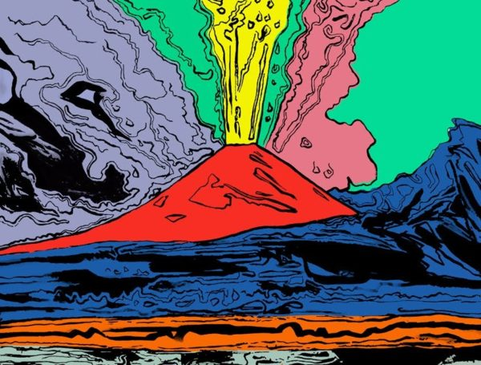
IL VESUVIO DI ANDY WARHOL

Slide 12
Lavoro docenti I.C. “Gianni Rodari” Palagiano (TA) Casamassima Catia Gentile Rocca Intini Raffaella

